Slide 1
Microsoft Access
dr Vule Aleksić

Slide 2
OSNOVNO O BAZAMA
Baza podataka (BP) programa Access se sastoji od sledećih objekata:
  Tabele (Tables)
  Formulari (Forms)
  Upiti (Queries)
  Izveštaji (Reports)
  Stranice (Pages)
  Makroi (Macros)
  Moduli (Modules)

Slide 3
OSNOVNO O BAZAMA
Tabele:
  Sastoje se od polja i slogova
  U polja se upisuju pojedinačne informacije
  (npr. ime, prezime, godina rođenja...)
  Slog je kolekcija svih polja za jednu osobu

Slide 4
OSNOVNO O BAZAMA
Formular:
  Omogućava prikazivanje i unošenje informacija u bazu
  Na formularima se slogovi obično prikazuju jedan po jedan

Slide 5
OSNOVNO O BAZAMA
Upiti:
  Načini na koje se informacije pronalaze u bazi
  Informacije koje se u upitu pronalaze, zadovoljavaju uslove koji se u upitu zadaju

Slide 6
OSNOVNO O BAZAMA
Izveštaji:
  Dokumenti u kojima se prikazuju informacije iz BP

Slide 7
OSNOVNO O BAZAMA
Stranice:
  omogućavaju korišćenje BP putem Interneta
Makroi:
  objekti koji štede vreme automatizujući niz akcija koje se izvršavaju kao jedna
Moduli:
  programi napisani programskim jezikom Visual Basic for Application (VBA)

Slide 8
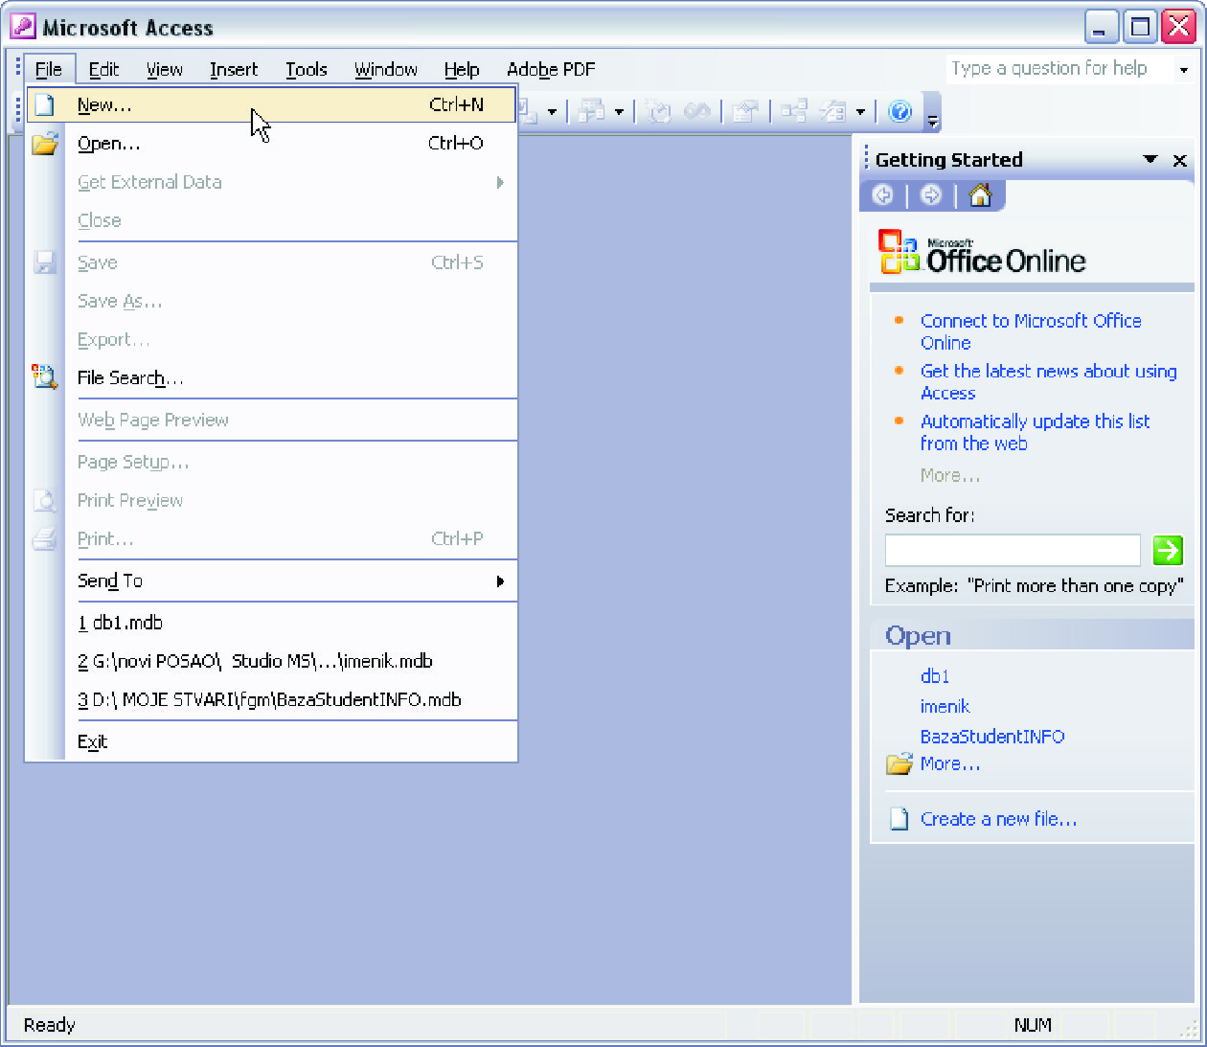
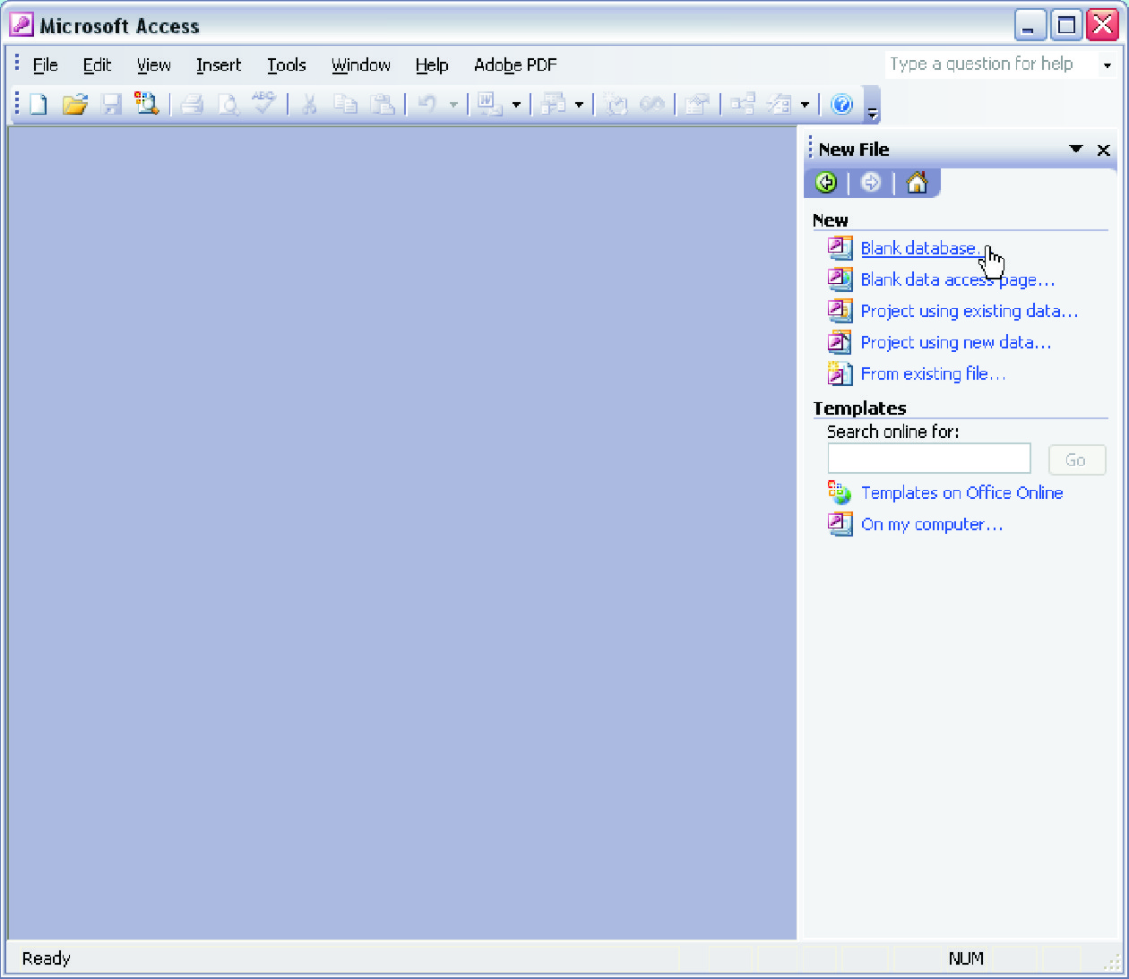
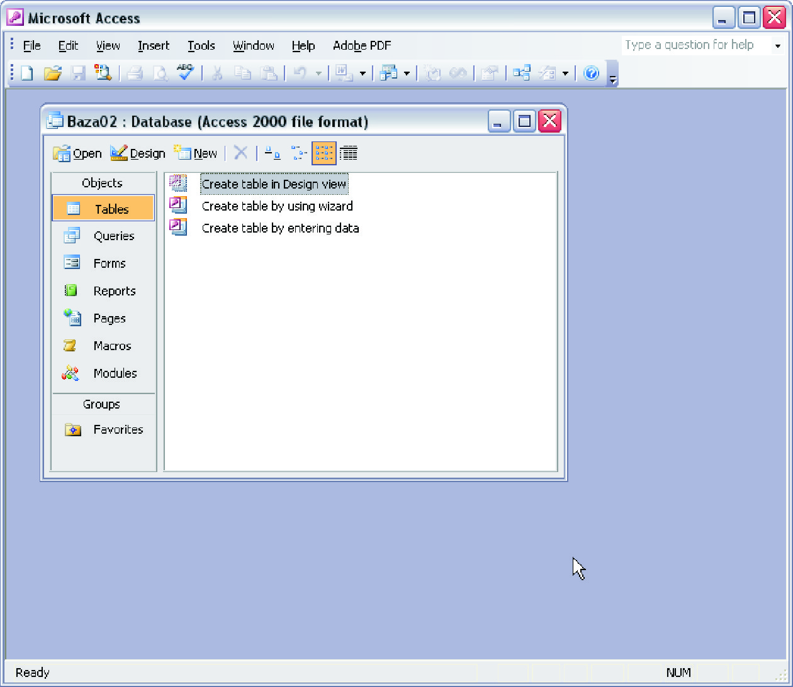
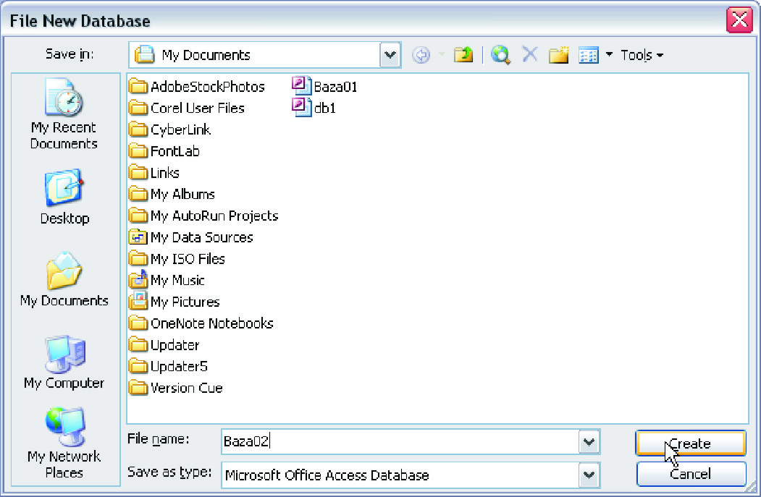
POKRETANJE PROGRAMA
Program se nalazi na sledećoj adresi:
Start→All Programs→Microsoft Office→ Microsoft Office Access 2003
Za novu praznu BP, klikne se New na padajućem meniju File
  izabere se Blank Database
  snimi se na željeno mesto
  pojavljuje se komandna tabla sa elementima baze

Slide 9
PLANIRANJE I PRAVLJENJE BP
Access u sebi ima čarobnjake (wizard) koji olakšavaju pravljenje baze
Često čarobnjaci ne odgovarju zahtevima pa se baza pravi samostalno
Da bi se baza napravila samostalno, potrebno je:
  pažljivo isplanirati BP
  utrvrditi namenu i obim BP
  definisati tabele kao i kakve podatke će tabele sadržati
  definisati kako se podaci iz jedne tabele odnose prema podacima iz druge tabele

Slide 10
PLANIRANJE I PRAVLJENJE BP
Nekoliko pitanja na koja je potrebno dati odgovor pre pravljenja BP:
  Na koji način će se koristiti podaci?
  Kakvi podaci će se prikupljati?
  Kakvi podaci će se zapisivati?
  Kakve veze postoje među podacima?
  Da li se podaci mogu organizovati u manje posebne grupe?
  Ko će biti krajnji korisnik baze?
  Šta je rezultat baze?

Slide 11
PLANIRANJE I PRAVLJENJE BP
Planiranje tabela BP:
  Informacije BP organizovati u nekoliko tabela
  U svakoj tabeli postoje polja koja se odnose na istu oblast
    npr. tabela Radnici sadržaće samo osnovne podatke koji se odnose na radnike, dok će tabela Gradilište sadržati samo podatke o gradilištima na kojima rade radnici.
  Fokusiranjem tabele na jedan zadatak u mnogome se pojednostavljuje struktura tabela kao i eventualne kasnije izmene

Slide 12
PLANIRANJE I PRAVLJENJE BP
Planiranje tabela BP:
  Kada se tabela definiše sa svim svojim podacima, neophodno je definisati tip podatka
    Tipovi podataka mogu biti:
      numerički
      tekstualni
      objektni
  Dodeliti primarne ključeve
    primarni ključ (Primary Key) je polje čija vrednost jedinstveno identifikuje svaki slog tabele

Slide 13
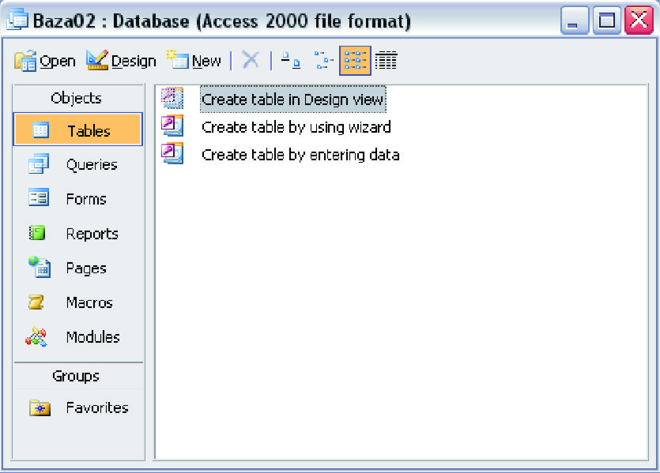
PLANIRANJE I PRAVLJENJE BP
Pravljenje tabela BP:
  u pogledu Design
  koristeći čarobnjaka
  unošenjem podataka

Slide 14
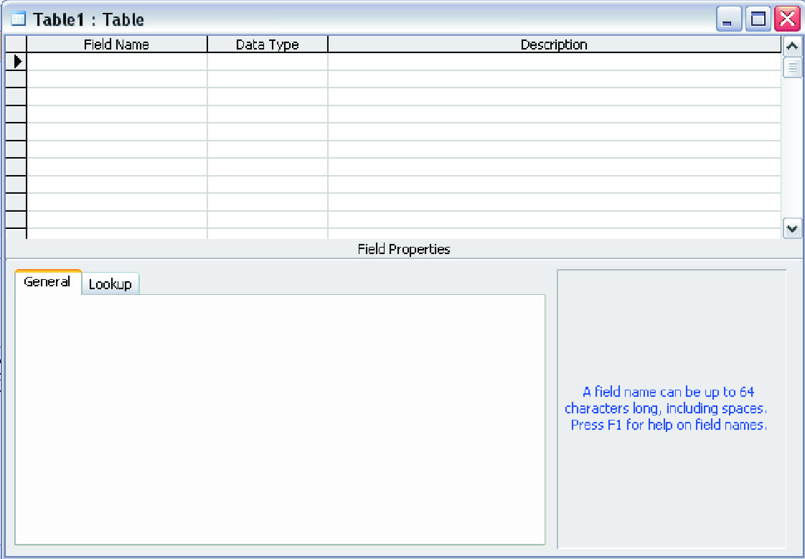
PLANIRANJE I PRAVLJENJE BP
Pravljenje tabela BP u pogledu Design
  Prozor za pravljenje tabela u pogledu Design je podeljen na dva dela
    u gornjem delu se upisuju polja, tipovi polja i po potrebi opis polja
    U donjem delu se određuju svojstva polja (izgled na ekranu, veličina, pravila za proveru itd.)

Slide 15
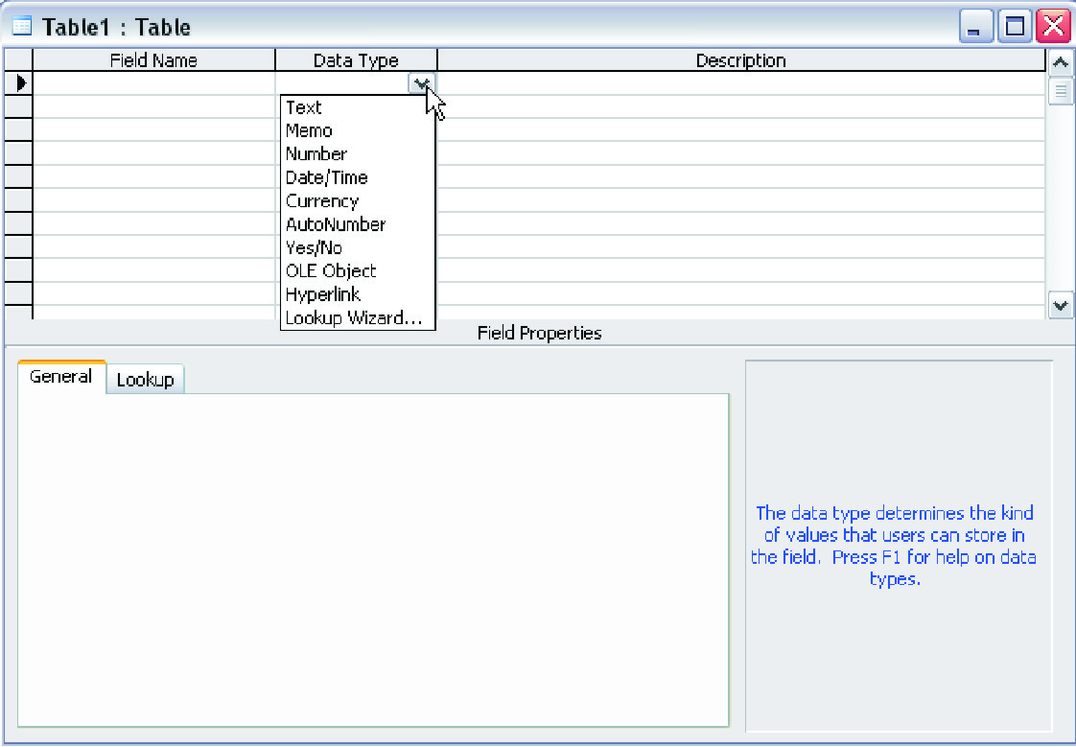
PLANIRANJE I PRAVLJENJE BP
Pravljenje tabela BP u pogledu Design
  Tipovi podataka:
    Text – najčešće korišćen tip podataka i može sadržati do 255 karaktera i/ili cifara
    Memo – za čuvanje teksta promenljive dužine do 65535 karaktera
    Number – numerički podaci koji se koriste u izračunavanjima
    Date/Time – Datum i vreme
    Currency – za čuvanje podataka u novčanoj valuti

Slide 16
PLANIRANJE I PRAVLJENJE BP
Pravljenje tabela BP u pogledu Design
  Tipovi podataka:
    AutoNumber – Jedinstven broj za svaki slog
    Yes/No – polje koje može imati samo jednu od dve vrednosti tipa Da/Ne
    OLE Object – Objekat (slika, grafika, zvuk, Excel-ova tabela...)
    Hyperlink – veza koja vodi do druge lokacije ili za povezivanje sa Internetom
    Lookup Wizard – polje sa ograničenom listom vrednosti

Slide 17
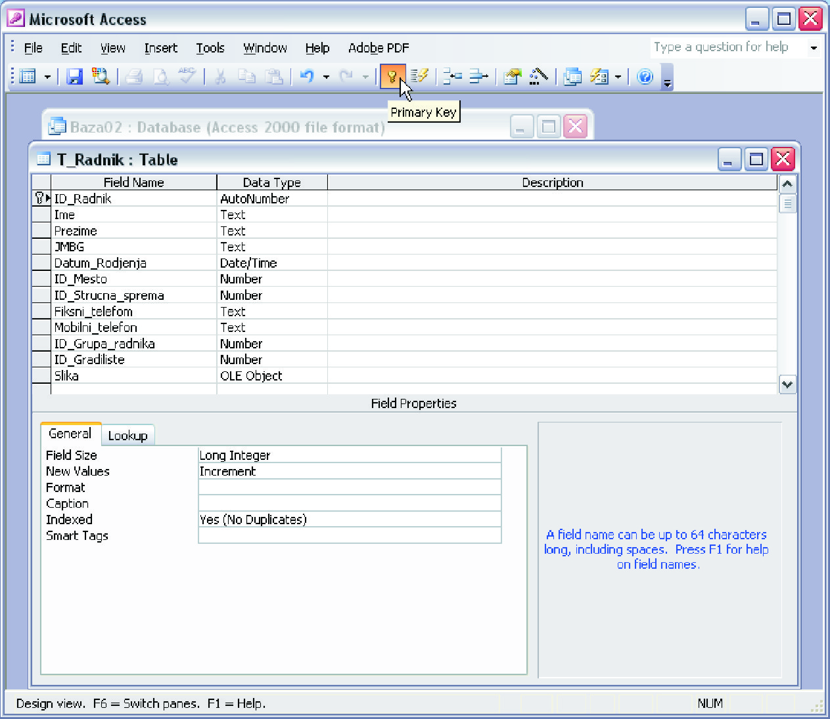
PLANIRANJE I PRAVLJENJE BP
Pravljenje tabela BP u pogledu Design
Po unosu polja neophodno je definisati ključeve
  Primarni ključ – je polje čija vrednost jedinstveno identifikuje svaki slog tabele
  Sekundarni ključ – je polje čija se vrednost koristi za povezivanje sa vrednošću primarnog ključa u nekoj drugoj tabeli.

Slide 18
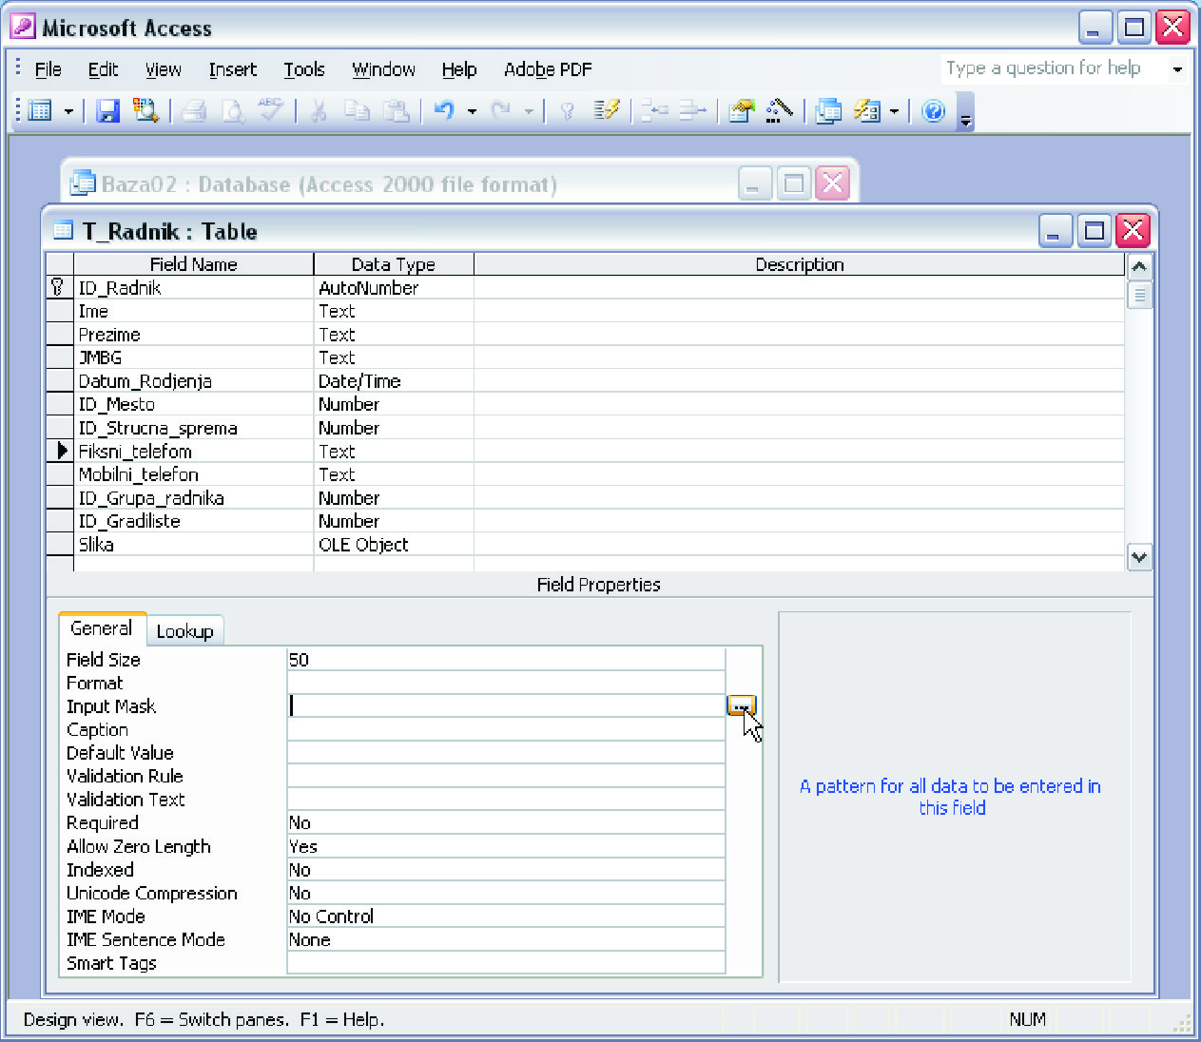

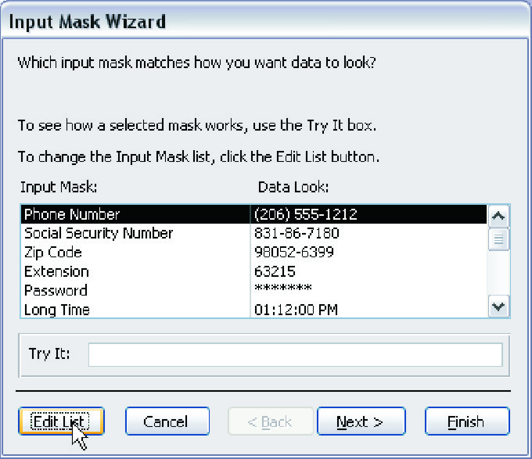
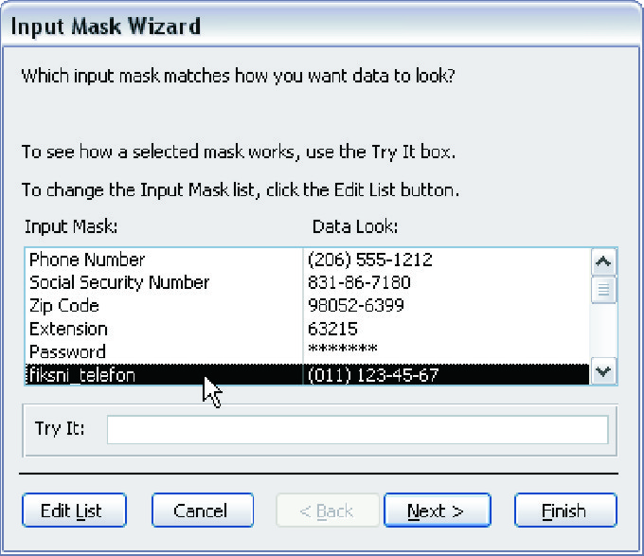
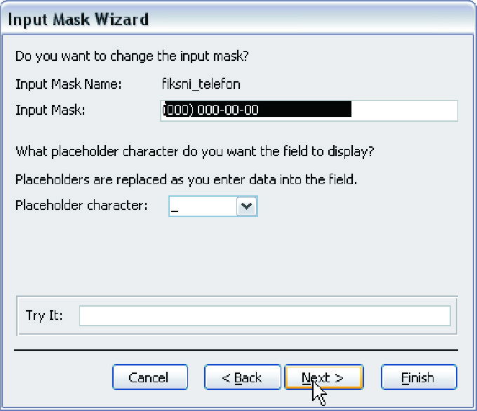
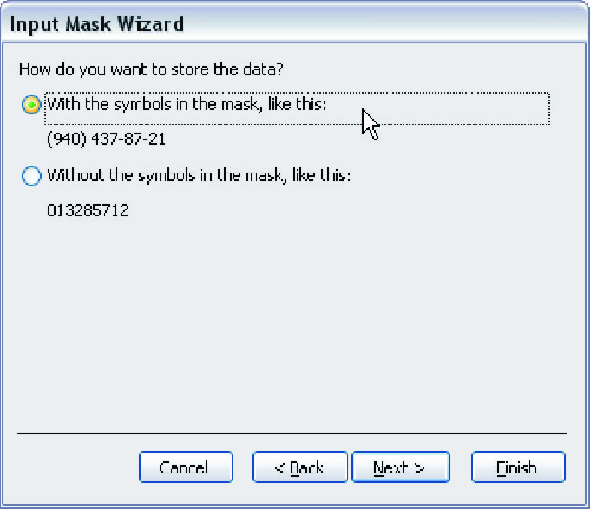
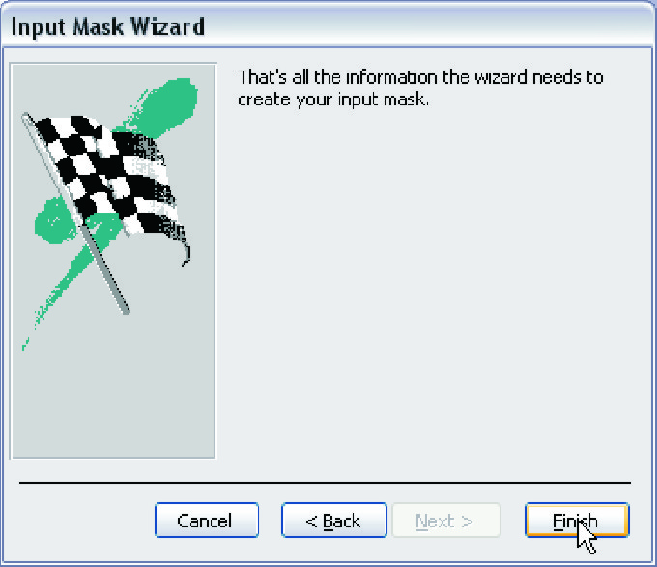
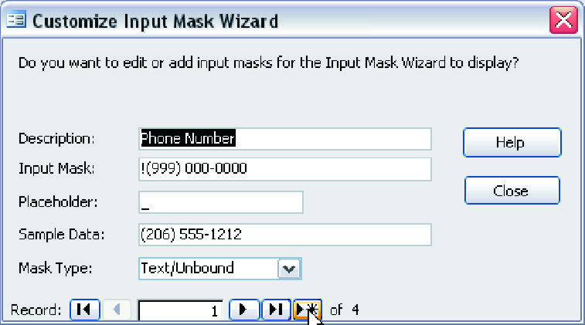
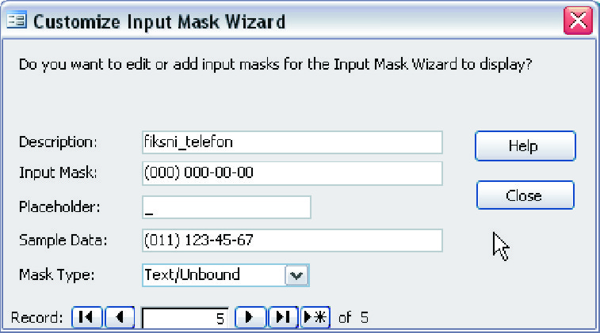
PLANIRANJE I PRAVLJENJE BP
0
Pravljenje tabela BP u pogledu Design
Simbol Opis
0 Cifre od 0 do 9 (obavezan unos znaka)
9 Cifre od 0 do 9 (znak se ne mora uneti)
A Slovo ili cifra (obavezan unos znaka)
a Slovo ili cifra (znak se ne mora uneti)
# Cifra ili razmak
& Bilo koji znak ili razmak (obavezan unos znaka)
C Bilo koji znak ili razmak (znak se ne mora uneti)
L Slova od A do Z (obavezan unos znaka)
? Slova od A do Z (znak se ne mora uneti)
> Sledeći znak prikaži velikim slovom
< Sledeći znak prikaži malim slovom
Svojstva tekstualnog polja:
  Field Size – određivanje maksimalnog broja znakova u polju
  Format – određivanje kako se podaci prikazuju
  Input Mask – određivanje formata ili oblika u kojem se podaci moraju uneti
  Caption – natpis koji se prikazuje kada je polje na formularu
  Default Value – Vrednost koju Access automatski unosi u polje

Slide 19
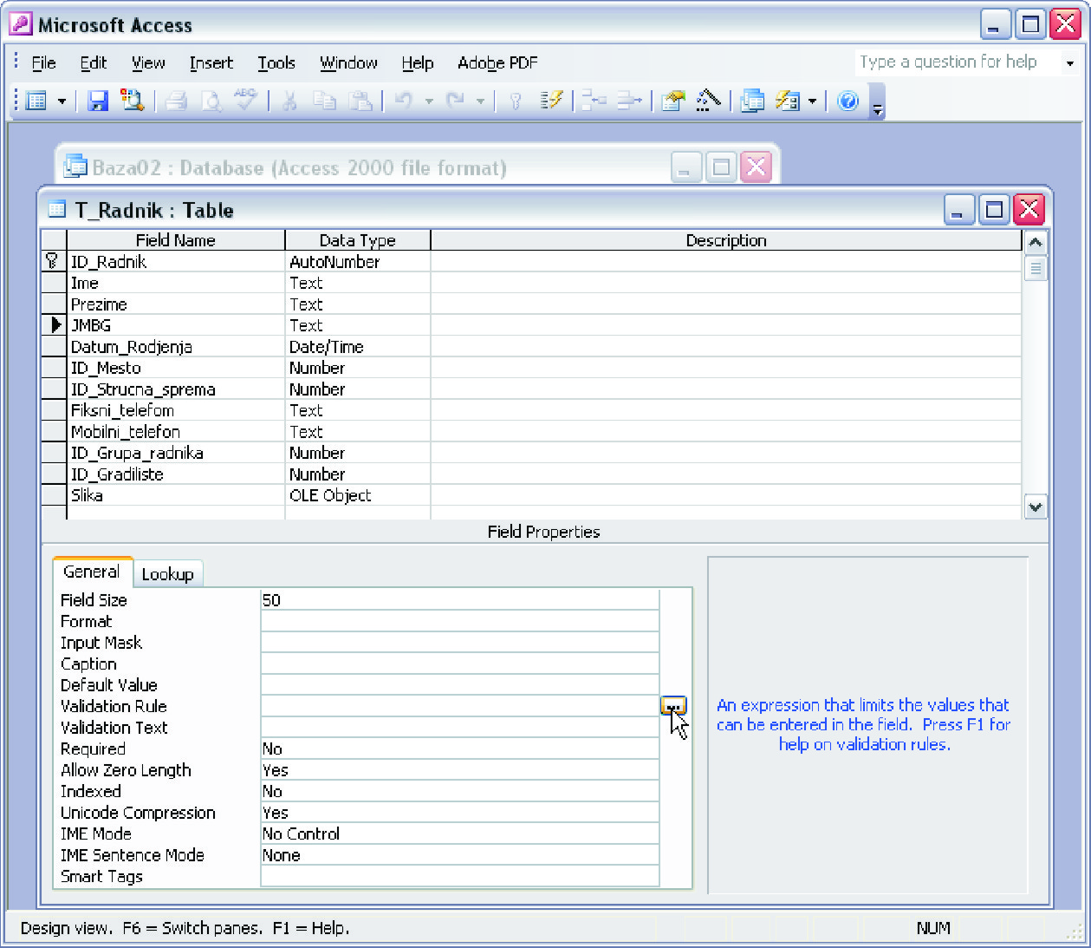
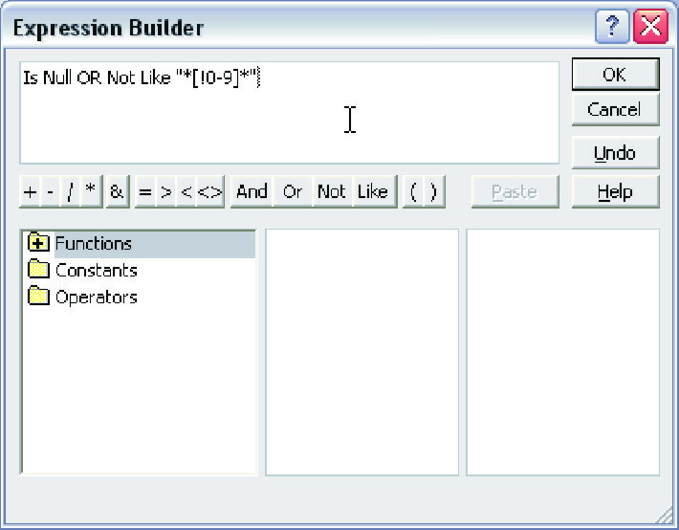
PLANIRANJE I PRAVLJENJE BP
Pravljenje tabela BP u pogledu Design
  Validation Rule – izraz kojim se ograničavaju vrednosti koje se mogu uneti
  Validation Text – tekst poruke o grešci koja se prikazuje kada korisnik unese vrednost koja nije dozvoljena
  Required – određivanje da li se u polje mora uneti vrednost
  Allow Zero – dozvoljava unos veličine nula
  Indexed – označava da li Access održava indeks vrednosti polja
  Unicode Compression – ušteda prostora ukoliko se u polju nalazi samo tekst
Veličine numeričkih polja:
  Byte – celobrojne vrednosti od 0 do 255
  Integer – celobrojne vrednosti od -32.768 do 32.767
  Long Integer – celobrojne vrednosti od -2.147.483.648 do 2.147.483.647
  Single – vrednosti iz intervala - 3,402823E38 do -1,401298E-45 (za negativne vrednosti) i od 1,401298E-45 do 3,402823E38 (za pozitivne vrednosti)
  Double - vrednosti iz intervala -1,797693E308 do -4,940656E-324 (za negativne vrednosti) i od 4,940656E-324 do 1,797693E308(za pozitivne vrednosti)
  Replication ID – vrednosti koje se koriste kao jedinstveni identifikatori

Slide 20
PLANIRANJE I PRAVLJENJE BP
Pravljenje tabela BP u pogledu Design
Unapred definisani formati datuma:
  General Date – 1/1/05 12:35:15 PM
  Long Date – Saturday, January 1, 2009
  Medium Date – 01-Jan-09
  Short Date – 1/1/09
  Long Time – 12:35:15 PM
  Medium Time – 12:35 PM
  Short Time – 12:35

Slide 21
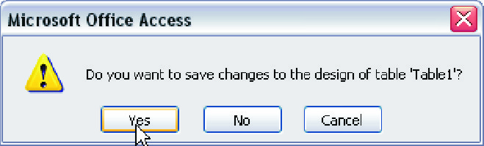
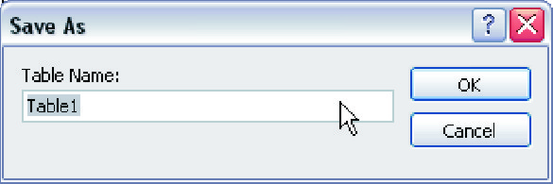
PLANIRANJE I PRAVLJENJE BP
Pravljenje tabela BP u pogledu Design
Snimanje tabele
  Po završetku kreiranja tabele, potrebno je sačuvati tabelu
  Klikom na ikonicu Save pojavljuje se sledeći prozor:
  Odabirom opcije Yes pojavljuje se sledeći dijalog:
  Upiše se naziv tabele i klikne OK

